Slide 1
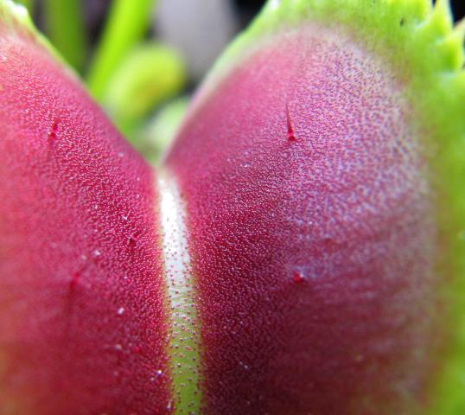
Masožravky…
aneb večeře pro Adélu

Slide 2
Kde a proč…
Vlhké, podmáčené louky, rašeliniště, skály, jezírka – extrémně málo živin
Boj o místo – konkurence
Evoluce – Ch. Darwin
Výhody = přežití
Zásahy člověka do krajiny

Slide 3
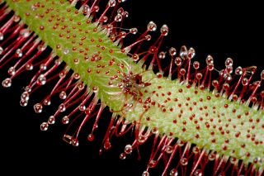
Pasti pasti pastičky…
Adhesivní – lepkavé; rosnatky, tučnice, rosnolist, roriduly

Slide 4
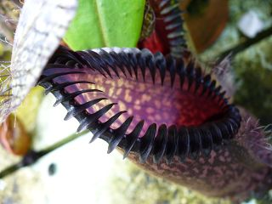
Pasti pasti pastičky…
Gravitační – spadové; špirlice, láčkovky, heliamphory, cephalotus, darlingtonia, bromelie

Slide 5
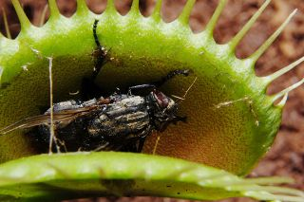
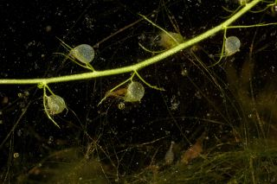
Pasti pasti pastičky…
Aktivně lapající – mucholapka, bublinatky

Slide 6
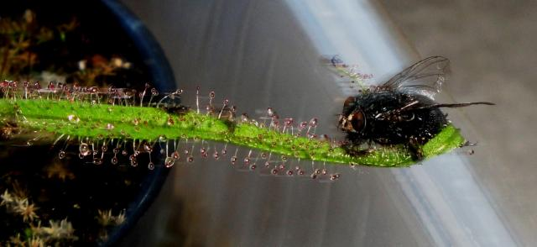
Chci jí taky!
Voda, světlo, rašelina + písek
Informace, informace, informace – www.darwiniana.cz; literatura, časopisy

Slide 7
Motivační videa
http://www.youtube.com/watch?v=mi-uot32gbg
http://www.youtube.com/watch?v=CPzwPKLEwjU

Slide 8
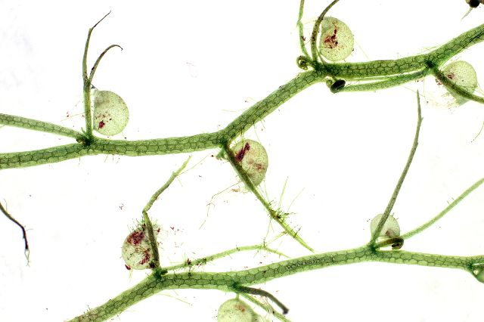
A co dnes?

